Slide 1

MUZIČKa kultura ZA V RAZRED

Slide 2
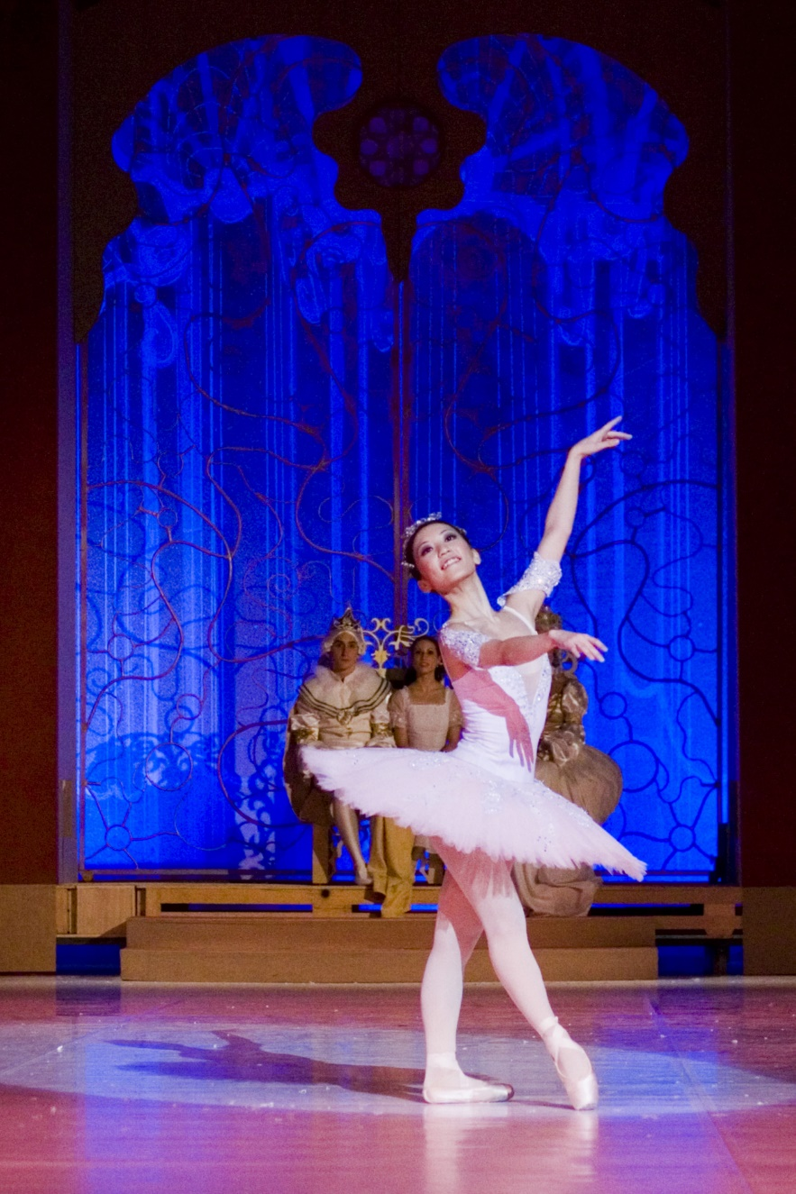

PREPOZNAJ IZVOĐAČKI ANSAMBL.
UOČI DINAMIČKE PROMJENE,
VRSTU TEMPA I ZAPIŠI.

Slide 3
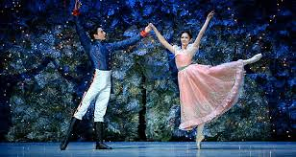
SVOJIM RIJEČIMA OPIŠI TOK MELODIJSKE LINIJE (VALOVITA, SKOKOVI, POSTUPNI, UZLAZNI ILI SILAZNI NIZOVI I SLIČNO)

Slide 4

DAJ SVOJ UTISAK (DOŽIVLJAJ) O KARAKTERU SLUŠANOG DJELA I LIKOVNO GA PRIKAŽI.

Slide 5
NAPOMENA:
Zadatak koje ste uradili treba da pošaljete nastavniku muzičke kulture.

